Slide 1

酒店会员管理系统
小组名称：少年先疯队
小组成员：姚玉婷 马丽莎
孙苗坤 张 琼

Slide 2

1
项目背景和简介
2
合同执行情况报告
3
开发过程
论题大纲
4
系统功能简介
contents
5
项目应用成功期望

Slide 3
1
项目背景和简介

Slide 4
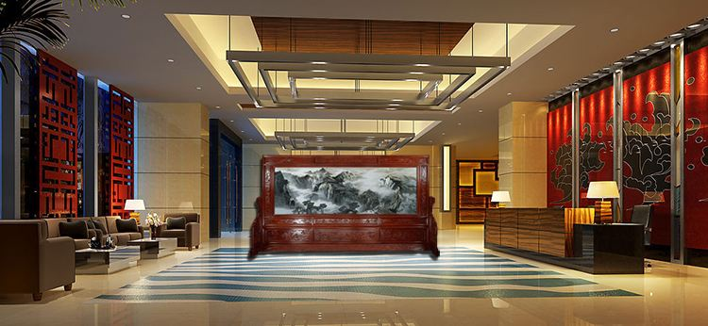
开发背景
随着时代的发展，国内越来越多的酒店开始使用酒店会员管理系统。尤其是小型酒店的服务水平不同，各自的服务方式不同。所以对于国内大多的小型的宾馆、酒店来说并不适合使用市场上较为成熟的商品酒店管理系统，所以就需要定制自己的酒店管理系统来提高酒店的管理效率和服务水平。
在旅游业发展迅速的今天,宾馆、酒店业的特色经营和个性化管理日趋明显，
管理日趋信息化、网络化，再加上国际、国内名优企业的扩展力度的加大，宾馆、酒店业集团化的步伐加快，
预示着传统的宾馆、酒店正逐步步向信息化管理——这也是宾馆、酒店业经营者们的共识。

Slide 5


开发意义
01 积分赠送
会员管理以独特的消费赠送积分的方式，吸引了顾客能够长期在本店消费，
留住顾客，会为酒店增加固定收入。
02 感情营销
会员营销是一种感情营销，它将消费者与商家捆绑在一起。
03 深入了解
消费者更加了解酒店，会使消费者由临时消费变为固定的长久客户。

Slide 6
2
合同执行情况报告

Slide 7
可行性分析
技术
经济
社会因素
1
2
3
由系统开发、运行环境介绍可以看出开发本系统只需熟悉Eclipse和 mysql 数据库就可以，所以在技术上是完全可行的。其员工本身就对电脑设备和操作有一定的认识，该系统简单，不用过多培训。
1）必要性
2）有益性
3）可能性
1）必要性
2）有益性
3）可能性

Slide 8

开发环境
JDK1.8
Eclipse 4.5
JDK
开发工具
HBulider Dreamwerve
Web网页设计
数据库
My sql 5.5
单元测试框架
Web服务器
Junit4
Tomcat 8.0

Slide 9
基本功能需求
管理员登录
房间信息管理
商品信息管理
管理员
会员信息管理
会员用户登录
会员的添加
会员用户的充值
会员消费记录查看
会员办理入住业务
会员
会员办理退房业务
会员积分兑换业务

Slide 10
3
开发过程

Slide 11

系统设计
详细设计
1）登录模块
2）管理员模块
3）会员模块
2
1）系统的基本功能模块
2）数据库设计
1
总体设计

Slide 12
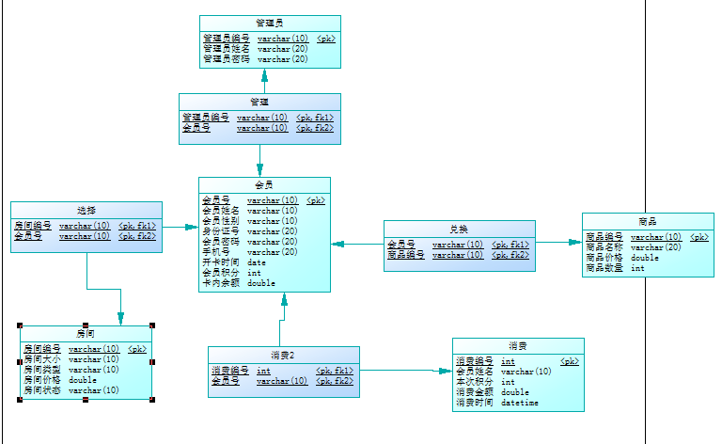
总体设计
数 据 库 设 计
为减少数据输入错误，并能使数据库高效工作，表设计应按照一定原则对信
息进行分类，同时为确保表结构设计的合理性，通常还要对表进行规范化设
计，以消除表中存在的冗余，保证一个表只围绕一个主题，并使表容易维护。

Slide 13
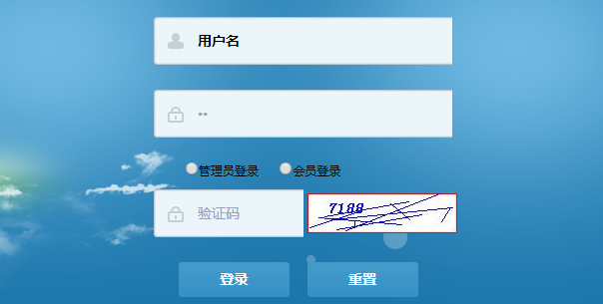
详细设计
登录模块
管理员和会员分别登录
验证码验证登录
防止表单重复提交

Slide 14
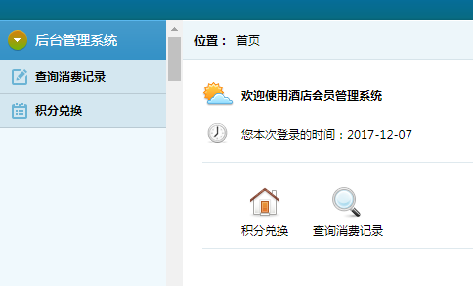
详细设计
会员登录
（1）查询消费记录
删除消费记录
分页显示消费记录
（2）积分兑换
事务处理的方式实现兑换功能
分页显示商品信息

Slide 15
4
系统功能简介

Slide 16
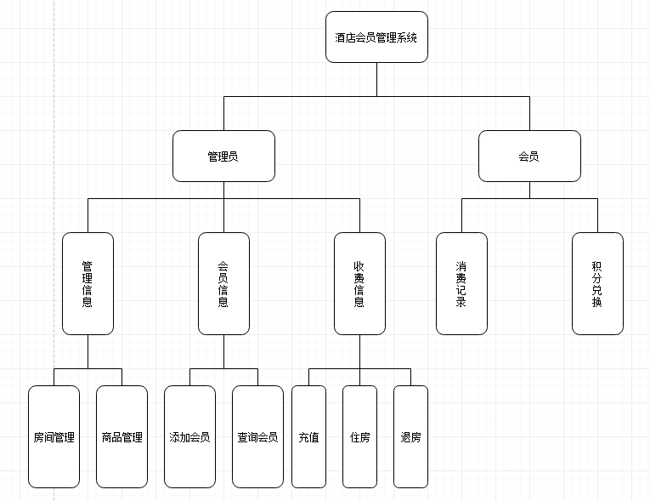
总体设计
系统的基本功能模块

Slide 17
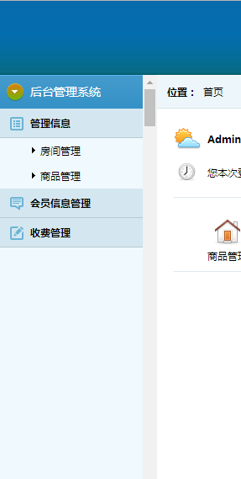
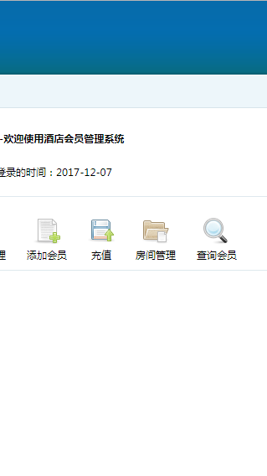
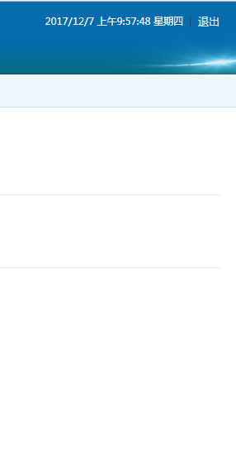
详细设计
管理员登录
（1）管理信息
房间管理-分页显示
商品管理-添加商品-删除商品-分页显示
（2）会员信息管理
添加会员
查询会员-删除会员-分页显示
（3）收费管理
充值-查询会员（id）-充值
住房-事务处理
退房

Slide 18
系统测试
登录模块
用户模块
用户名
用户名长度
用户名组合
空值
密码
密码长度
密码组合
空值
查询消费记录
首页、末页、上一页、下一页
删除后数据库是否变化
积分兑换
执行兑换操作后，商品的数量是否减少，用户积分是否减少相应积分，如果用户积分为零或者余额小于商品价格，商品数量不减少，用户余额不减少。如果商品数量等于零，用户积分不变
首页、末页、上一页、下一页

Slide 19
系统测试
管理员模块
房间管理模块
首页、末页、上一页、下一页
商品管理模块
首页、末页、上一页、下一页
商品添加，如果商品的id已经存在，就返回添加失败窗口，否则通过。如果商品id、名称、价格、数量为空，显示添加失败。如果商品名称超过固定长度，显示添加失败。
执行删除操作，数据库也会删除本数据
添加会员模块
如果会员id已经存在，显示添加失败，否则通过
如果会员id，会员名，密码，身份证号为空，显示添加失败，否则显示添加成功
如果会员密码和确认密码不同，则显示添加失败，否则显示添加成功
查询会员
首页、末页、上一页、下一页
执行删除操作，数据库也会删除本数据
充值
如果会员编号不存在，返回查询页面，否则跳转到会员信息页面
到充值页面后，如果会员编号和用户名为空，则返回充值页面
住房
如果会员编号、房间编号、身份证号、消费金额和所得积分为空，则返回住房页面
如果房间状态为full，则返回住房页面，否则显示入住成功
如果入住成功，则会添加一条消费记录
退房
如果房间状态为null，则返回退房页面，否则显示退房成功

Slide 20
5
项目应用成功期望

Slide 21

结束语
此系统实现了消费记录模块、积分兑换模块、管理模块、会员管理模块和消费模块。通过对此系统的设计我学到了如何灵活的运用所学到的知识，还掌握了一些以前不知道的，让我学会了怎样合理的分配时间。通过这次做毕业设计发现自己的看法有点太片面。毕业设计不仅是对前面所学知识的一种检验，而且也是对自己能力的一种提高。通过这次毕业设计使我明白了自己原来知识还比较欠缺。自己要学习的东西还很多，以前老是觉得自己什么东西都会，什么东西都懂，有点眼高手低。通过这次毕业设计，我才明白学习是一个长期积累的过程，在以后会主键思考这些问题，在使用中将这些不足的地方逐渐修改与进一步的完善。

Slide 22



致谢
首先，感谢悉心指导我的老师，也感谢帮助我的同学！
通过本次毕业设计的制作，使我对以前所学的课程有了很深的理解；并使我对编写一个小型程序有了一定的了解。从项目的确定、制定计划、系统分析、系统设计、总体设计和详细设计到系统调试，说明书整理，使我加深了对软件工程、数据库编程的理解。使我从中对一些未曾接触的知识也有了一定的掌握。不仅使我所学的知识再温习了一遍，而且锻炼了我的分析问题和解决问题的能力。
由于时间仓促，经验不足，本系统还不够完善，有许多不足的地方待改进！

